Slide 1








CHÀO MỪNG QUÝ THẦY, CÔ ĐẾN DỰ GIỜ
Môn: Toán Lớp 4
Giáo viên: Vũ Thị Thoan
Ngày dạy: 4/5/2024

Slide 2


Slide 3





Notes:
Khi tính giá trị của biểu thức có dấu ngoặc, có các phép tính cộng, trừ nhân , chia có các cách nào để thực hiện. Cô cùng các em tìm hiểu bài ngày hôm nay: Tính chất phân phối của phép nhân đối với phép cộng ( Tiết 1 )

Slide 4


Slide 5


Slide 6

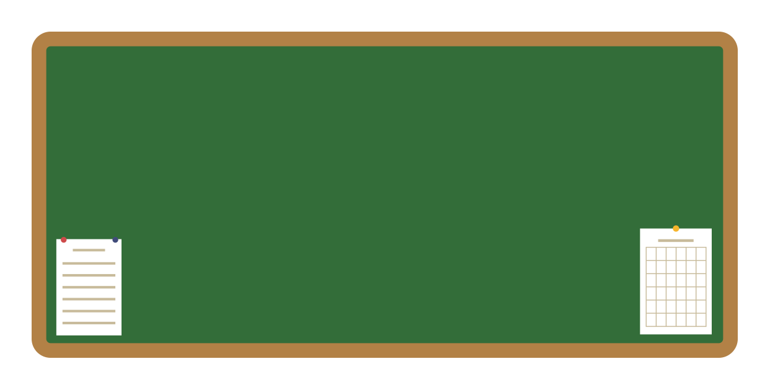

Bài 42: TÍNH CHẤT PHÂN
PHỐI CỦA PHÉP NHÂN ĐỐI VỚI PHÉP CỘNG

Slide 7

Khi nhân một số với một tổng, ta có thể nhân số đó với từng số hạng của tổng rồi cộng các kết quả với nhau.
a x (b + c) = a x b + a x c
Khi nhân một tổng với một số, ta có thể nhân từng số hạng của tổng với số đó rồi cộng các kết quả với nhau.
(a + b) x c = a x c + b x c

Slide 8
(3 + 6) x 8
= 3 x 8 + 6 x 8

Slide 9


Slide 10
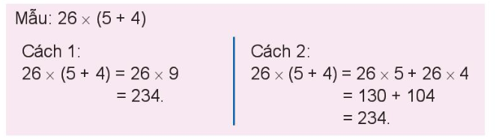
1
Tính bằng hai cách (theo mẫu)
a) 43 x (2 + 6)
b) (15 + 21) x 7

Slide 11
2
a) Tính giá trị của các biểu thức sau với m = 4, n = 5, p = 3.
b) Hai biểu thức nào ở câu a có giá trị bằng nhau?
m x (n + p) = 4 x (5 + 3) = 4 x 8 = 32
(m + n) x p = (4 + 5) x 3 = 9 x 3 = 27
m x n + m x p = 4 x 5 + 4 x 3 = 20 + 12 = 32
m x p + n x p = 4 x 3 + 5 x 3 = 12 + 15 = 27

Slide 12
2
b) Hai biểu thức nào ở câu a có giá trị bằng nhau?
m x (n + p) = m x n + m x p
(m + n) x p = m x p + n x p

Slide 13
Khối lớp Bốn có 2 lớp học vẽ, khối lớp Ba có 3 lớp học vẽ, mỗi lớp học vẽ có 12 bạn. Hỏi cả hai khối lớp có bao nhiêu bạn học vẽ?
3
Cách 1:
Khối lớp 4 có số học sinh học vẽ là:
12 x 2 = 24 (bạn)
Khối lớp 3 có số học sinh học vẽ là:
12 x 3 = 36 (bạn)
Cả hai khối lớp có số bạn học sinh học vẽ là:
24 + 36 = 60 (bạn)
Đáp số: 60 bạn
Cách 2:
Cả hai khối lớp có số lớp học vẽ là:
2 + 3 = 5 (lớp)
Cả hai khối lớp có số bạn học sinh học vẽ là:
12 x 5 = 60 (bạn)
Đáp số: 60 bạn

Slide 14
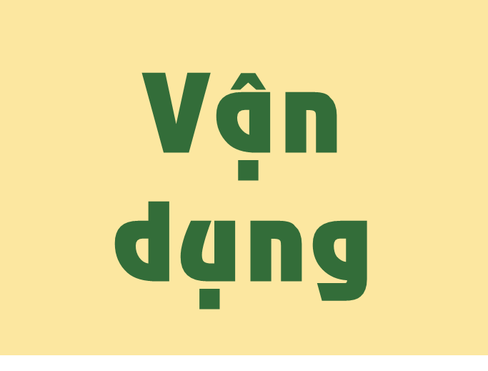

Slide 15


Slide 16
Lời giải
Tổng số mặt hàng mà Nobita đã mua là:
2 + 4 = 6 (mặt hàng)
Số tiền Nobita phải trả là:
5000 x 6 = 30000 (đồng)
Số tiền Nobita còn thừa là:
50000 – 30000 = 20000 (đồng)
Vậy cô bán hàng đã trả đủ số tiền cho Nobita

Slide 17


